Slide 1
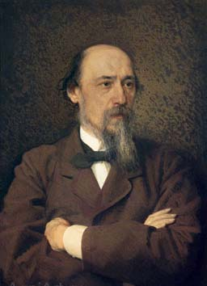
«Я лиру посвятил народу своему»
Николай Алексеевич
Некрасов
(к 190-летию со дня рождения)
1821 - 1877
Презентация подготовлена учителем МБОУ «Нововолковская ООШ»
Савченко Ольгой Константиновной

Slide 2
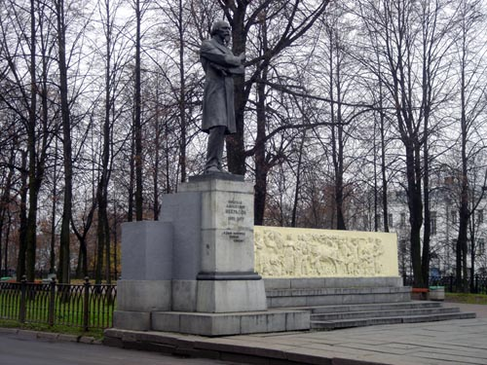
Кто служа великим целям века,
Жизнь свою всецело отдает
На борьбу за брата-человека,-
Только тот себя переживет…

Slide 3
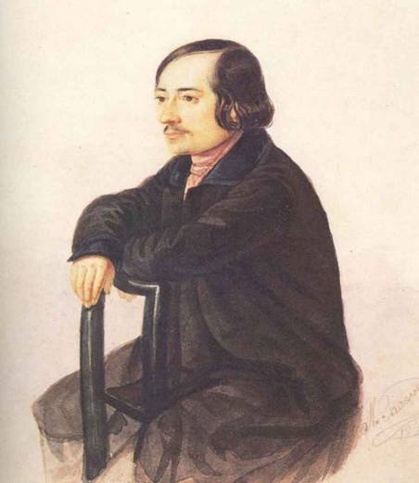
Биографическая справка
Лето 1838г. – Н. Некрасов вольнослушатель университета
г. Петербурга.
Октябрь 1838г. - напечатано первое стихотворение "Мысль" в журнале "Сын Отечества«
1840г. - издает поэтический сборник "Мечты и звуки" (без успеха).
1842 г. — знакомство с
В.Г. Белинским.

Slide 4
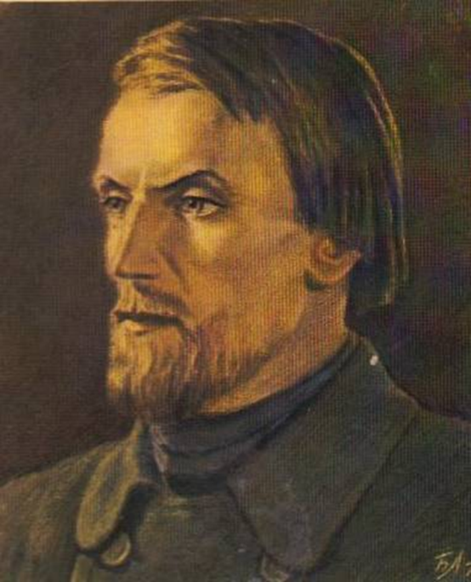
В. Белинский

Slide 5
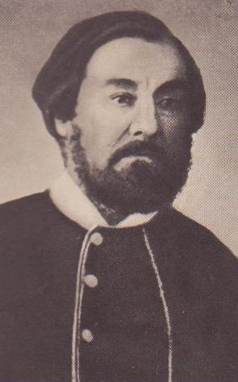
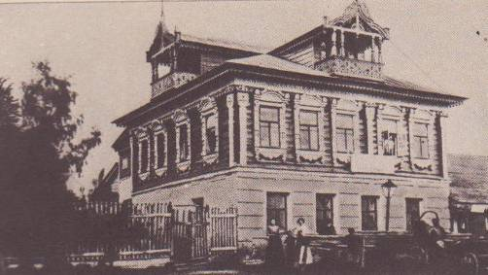
Усадьба Некрасовых
В Грешневе
Отец Некрасова

Slide 6
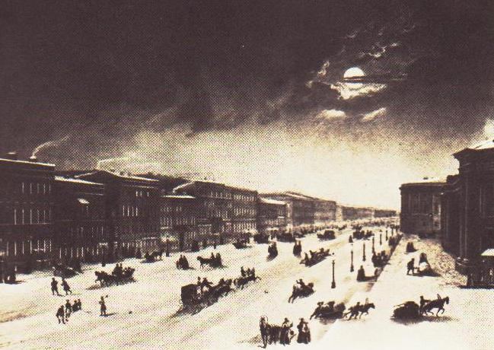
«Я узнал, что у великолепных и огромных домов есть чердаки и подвалы, где воздух сыр и зловреден, где душно и темно и где…влачится нищета…»

Slide 7
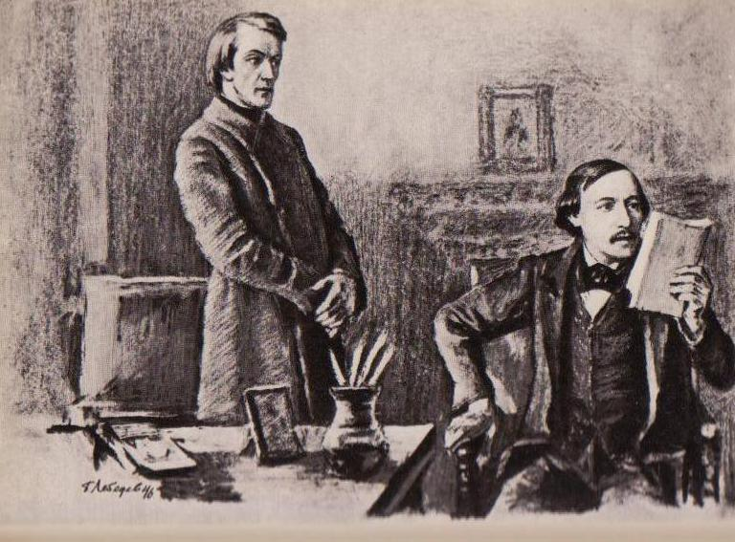
В.Г. Белинский и Н.А. Некрасов

Slide 8
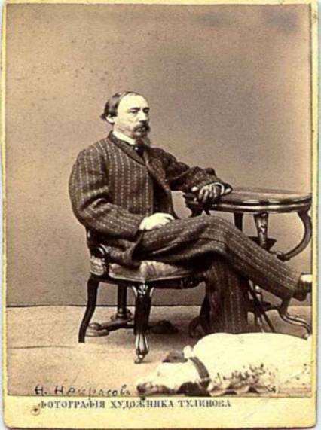
Биографическая справка
1846 г. — в альманахе «Петербургский сборник» напечатаны стихотворения «В дороге» и «Колыбельная песня».
1847 г. — начало журнала «Современник».

Slide 9
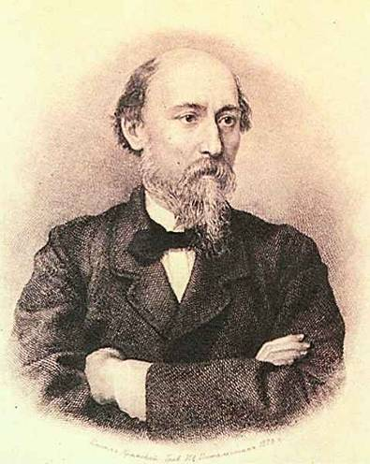
«А ты, поэт! избранник неба…»

Slide 10
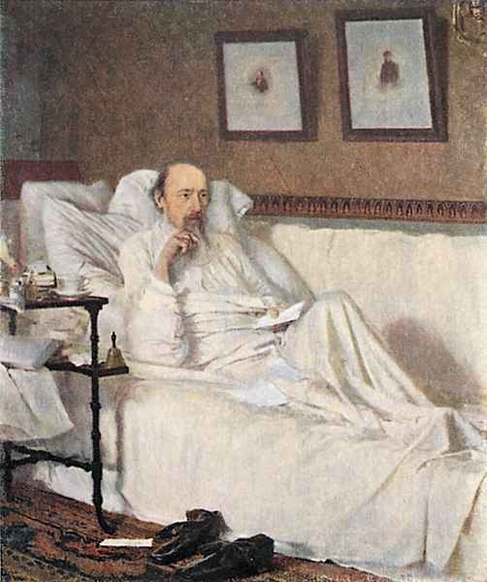
Биографическая справка
1856г. - первое издание сборника "Стихотворения Н.А. Некрасова" (огромный успех у читателей).
1853 г. — цикл «Последние элегии».
1872-1873г.г. - публикация поэмы "Русские женщины".
8 января 1878г. - ушел из жизни.

Slide 11
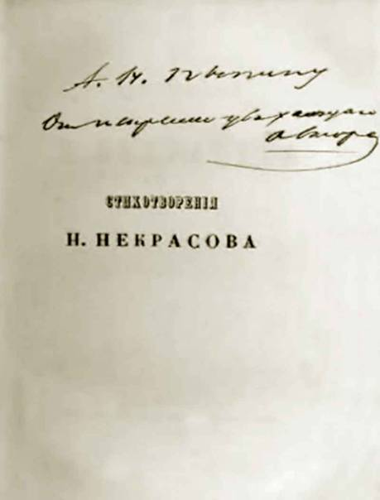
Стихотворения Н. Некрасова с дарственной надписью писателя. [Издание шестое. Том первый. Части первая и вторая]. СПб.: В Типографии А. А. Краевского. 1873

Slide 12
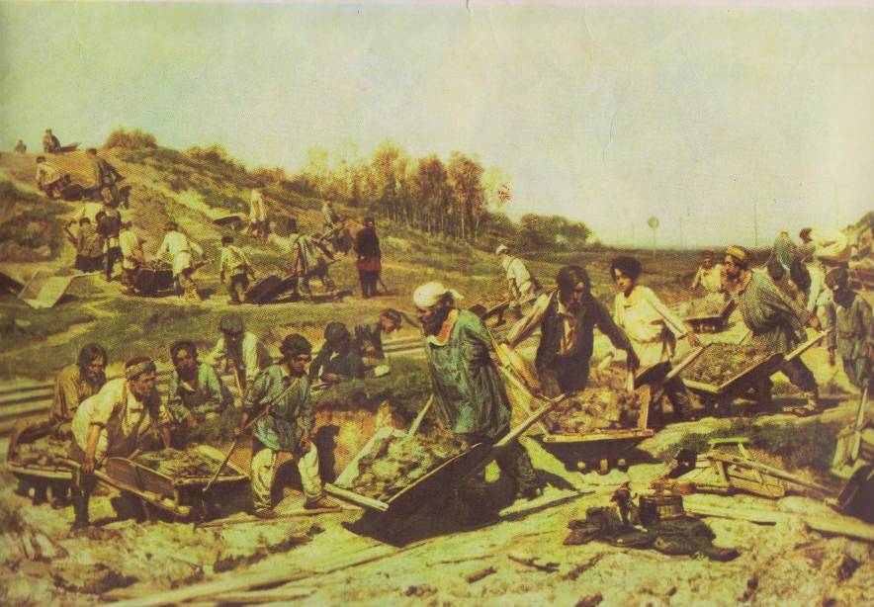
К. Савицкий. «Ремонтные работы на железной дороге»

Slide 13
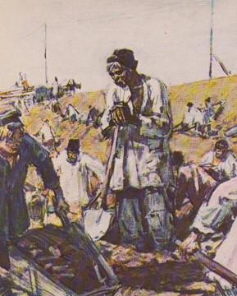
«Железная дорога»
Губы бескровные, веки упавшие, Язвы на тощих руках. Вечно в воде по колено стоявшие Ноги опухли; колтун в волосах; Ямою грудь, что на заступ старательно Изо дня в день Налегала весь век…

Slide 14
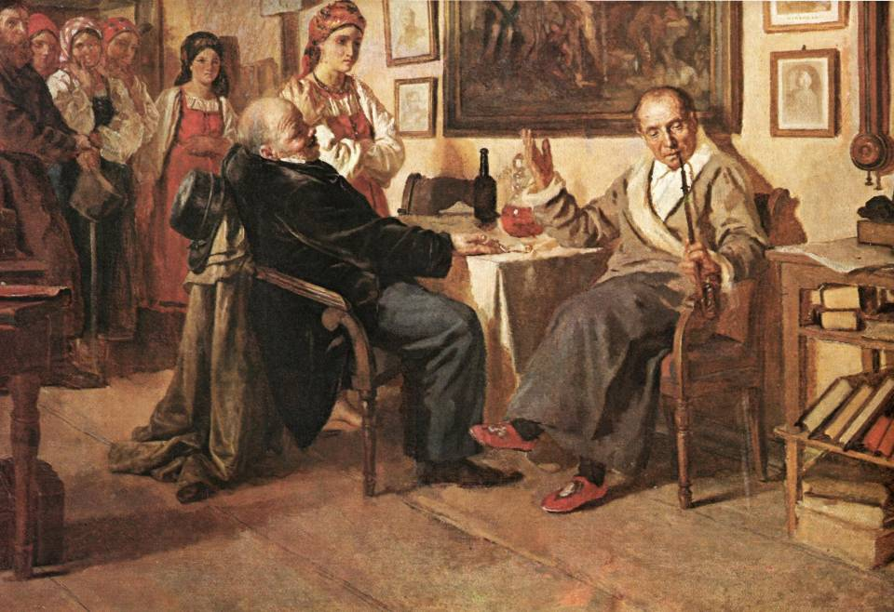
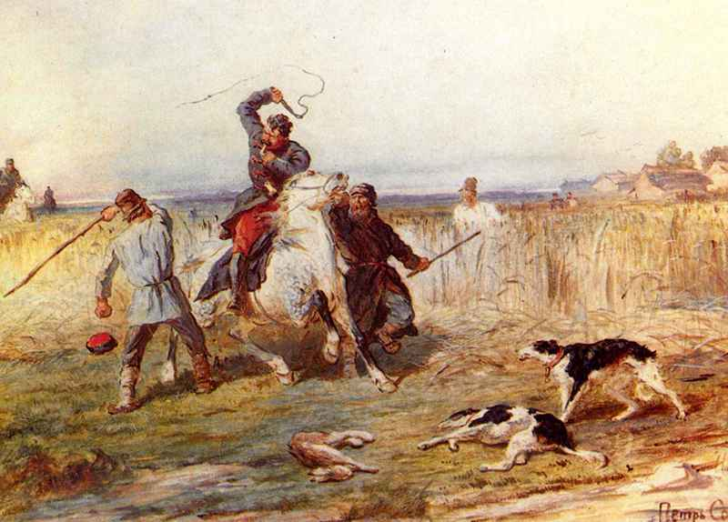
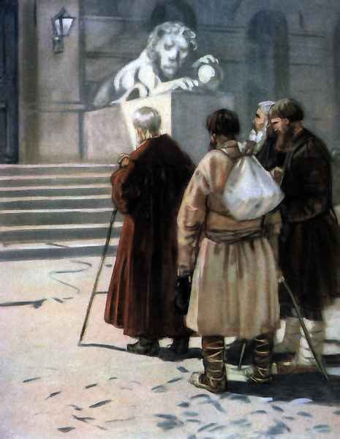
«Я лиру посвятил народу своему…»
Стихи мои!
Свидетели живые
За мир пролитых слез!
Родились вы в минуты роковые
Душевных грез
И бьетесь о сердца людские,
Как волны об утес.

Slide 15
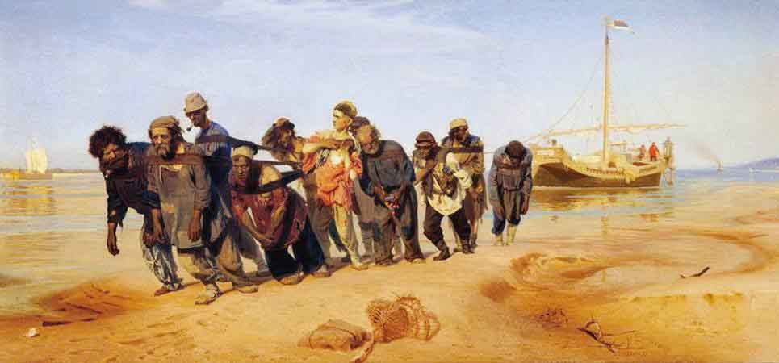
«Унылый, сумрачный бурлак…»
… тянул он барку бечевой…

Slide 16
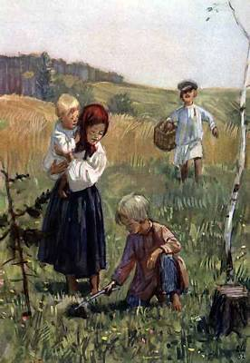
«Крестьянские дети»
«…В них столько покоя, свободы и ласки, В них столько святой доброты…»

Slide 17
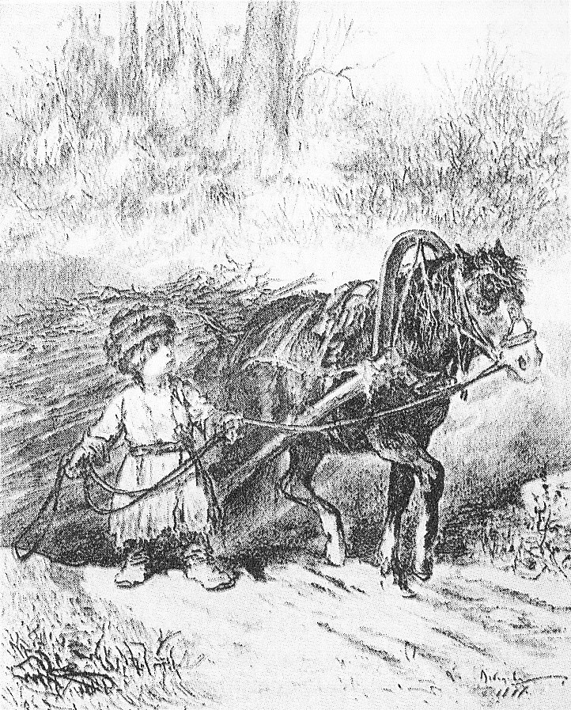
В больших сапогах, в
полушубке овчинном,
В больших рукавицах…
а сам с ноготок!

Slide 18
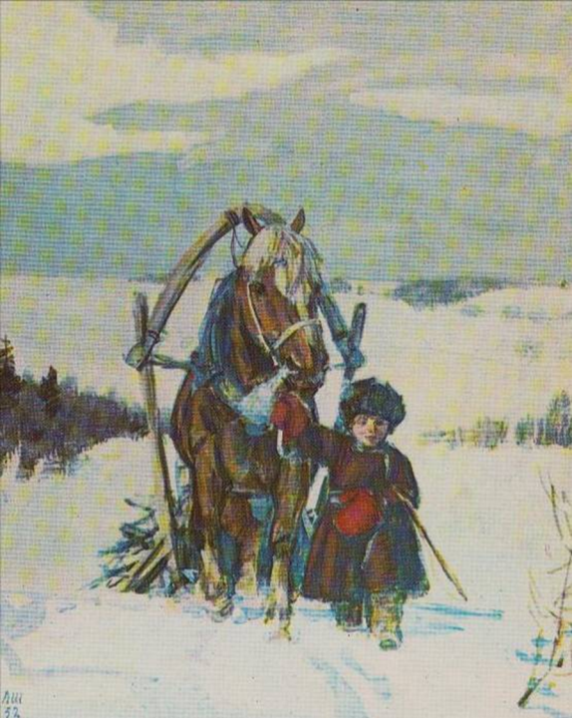

Slide 19
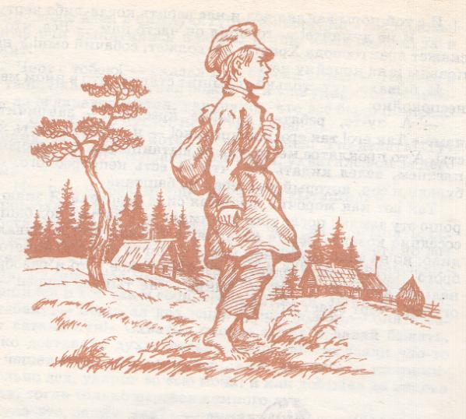
«Школьник»
Вижу я в котомке книжку.
Так, учиться ты идёшь…

Slide 20
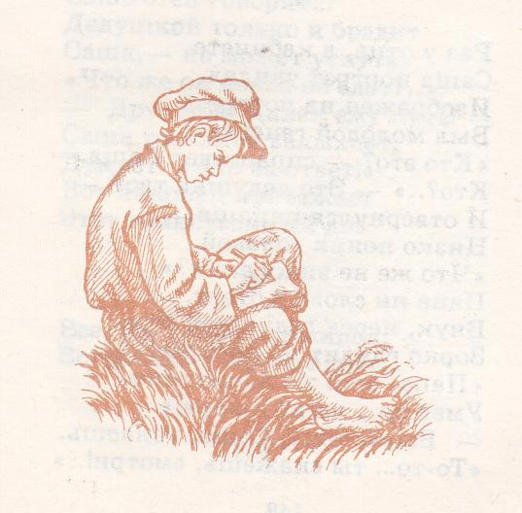
«Школьник»
Будешь в университете –
Сон свершится наяву!

Slide 21
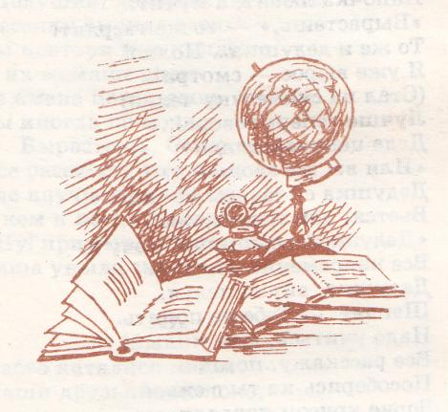
«Школьник»
Не бездарна та природа,
Не погиб ещё тот край,
Что выводит из народа
Столько славных…

Slide 22
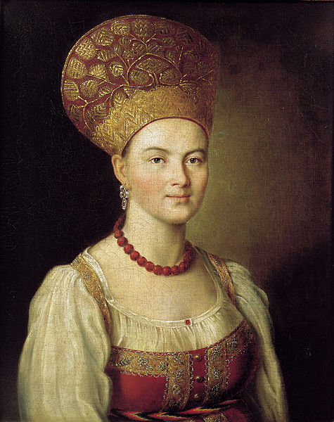
И. Аргунов. Портрет неизвестной в русском костюме

Slide 23
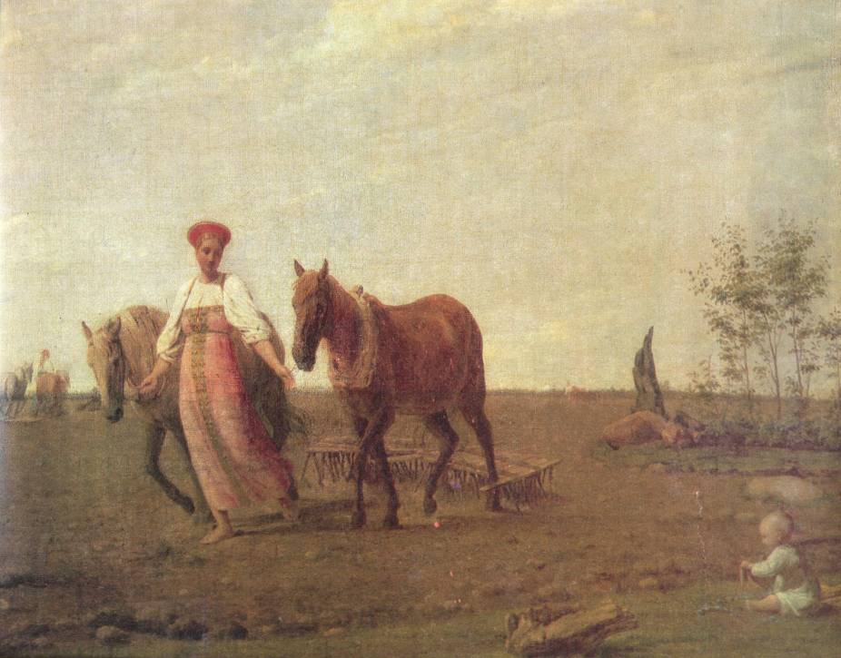
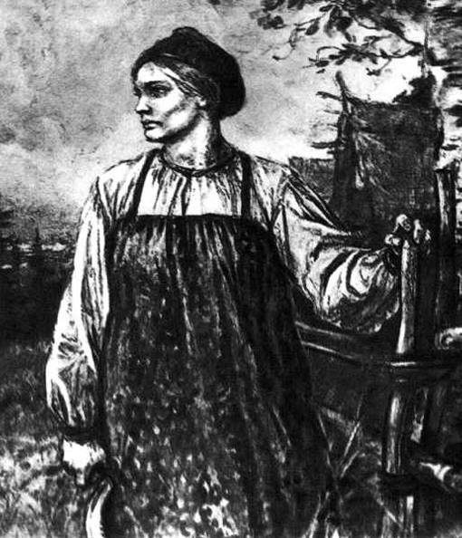
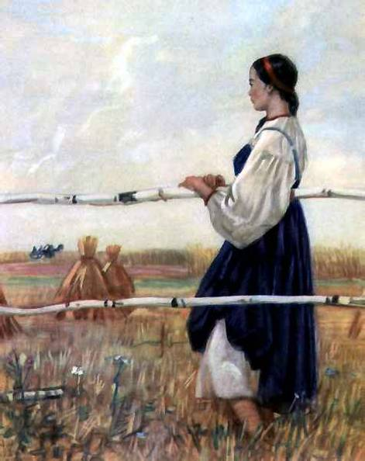
«В полном разгаре страда деревенская…»
«Доля ты! – русская долюшка женская!
Вряд ли труднее сыскать…»

Slide 24
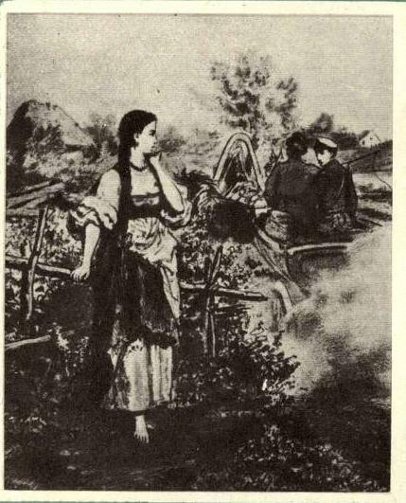
«Тройка»
Что ты жадно глядишь на дорогу
В стороне от веселых подруг?...

Slide 25
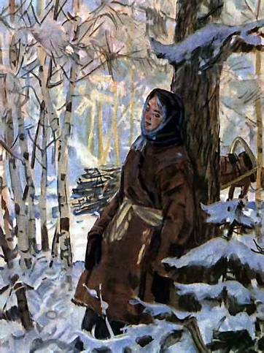
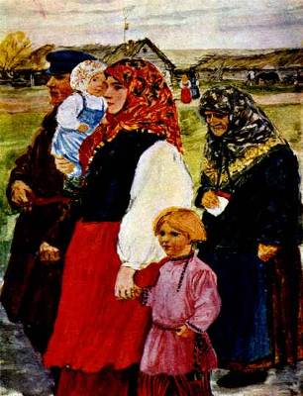
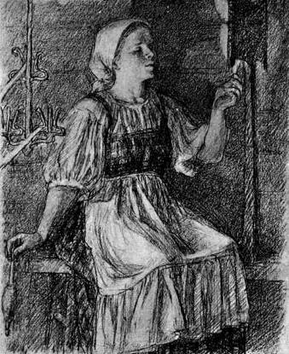
«Мороз, Красный нос»
«Есть женщины в русских селеньях…»

Slide 26
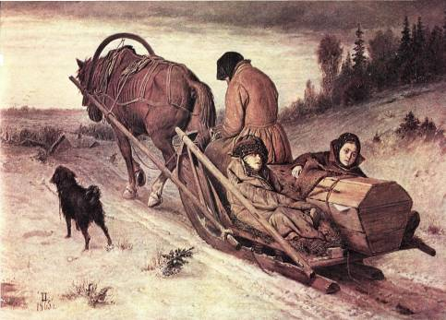
«Почувствовать свои страданья научила И свету возвестить о них благословила…»
Три тяжкие доли имела судьба. И первая доля: с рабом повенчаться, Вторая – быть матерью сына раба, А третья – до гроба рабу покоряться, И все эти грозные доли легли На женщину русской земли.

Slide 27
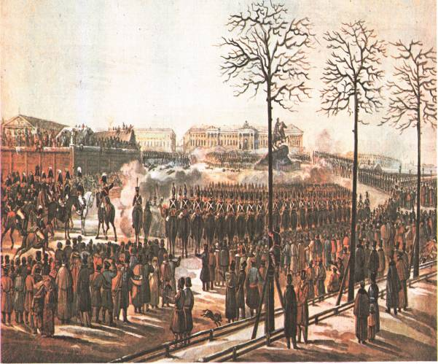
Восстание декабристов

Slide 28
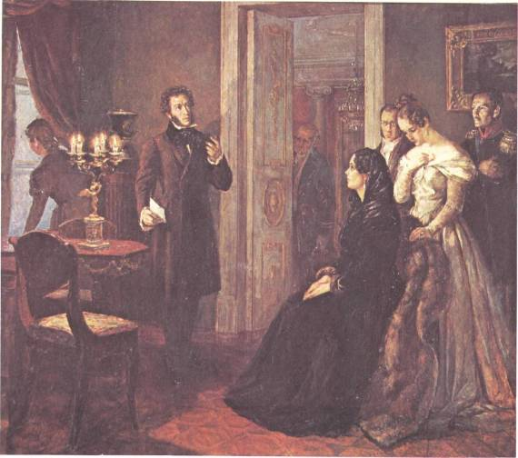
А.С. Пушкин читает М.Н. Волконской «Послание в Сибирь»

Slide 29
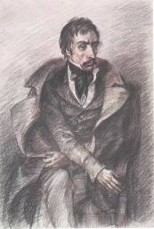
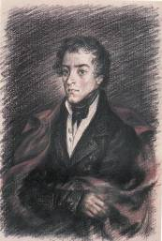
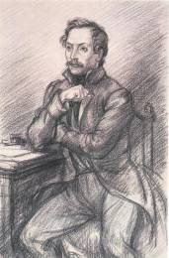
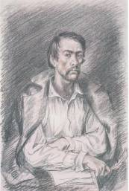
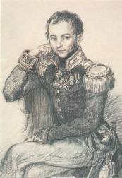
«Иди в огонь за честь отчизны, за убежденье, за любовь…»
Вильгельм Карлович Кюхельбекер (1797-1846) | Владимир Федосеевич Раевский (1795-1872) | Кондратий Федорович Рылеев (1795-1826) | Федор Николаевич Глинка (1786-1880) | Александр Иванович Одоевский (1802-1839)

Slide 30
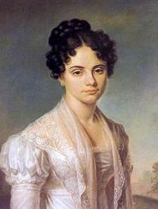
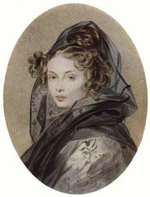
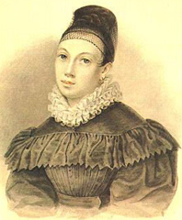
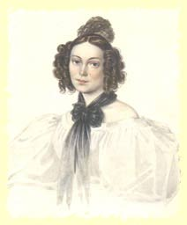
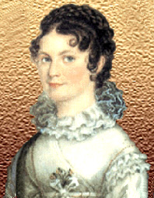
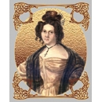
Декабристки

Slide 31
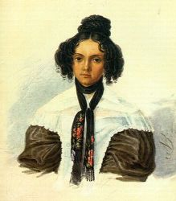
«Русские женщины»
Екатерина Ивановна Трубецкая
Нет! Я не жалкая раба,
Я женщина, жена!
Пускай горька моя судьба -
Я буду ей верна!

Slide 32
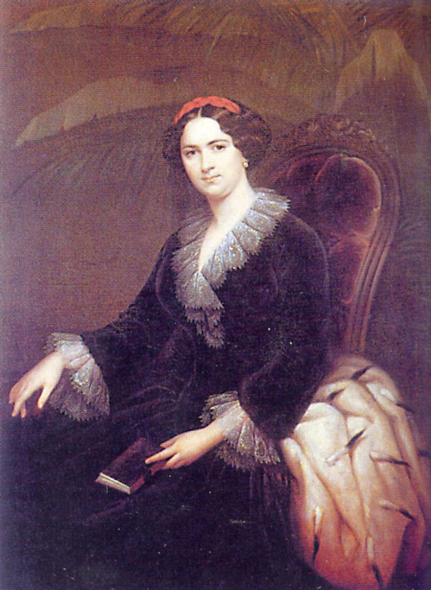
Екатерина
Ивановна
Трубецкая

Slide 33
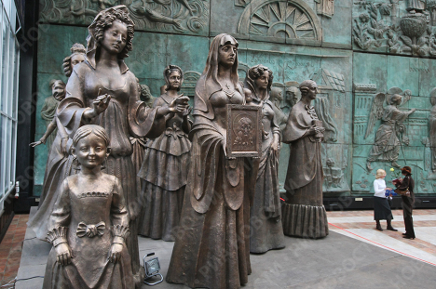

Slide 34
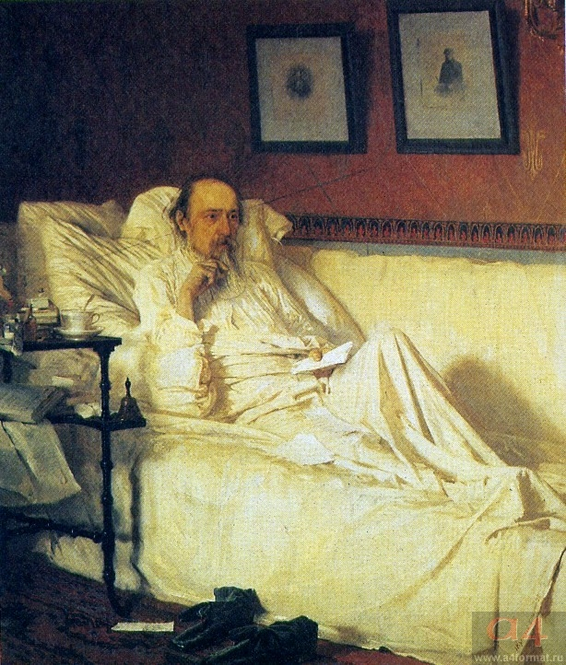

Slide 35
Поэтическое завещание Николая Алексеевича Некрасова
Сейте разумное, доброе, вечное,
сейте!
Спасибо вам скажет сердечное
русский народ!

Slide 36
Имя
Николая
Алексеевича
Некрасова
увековечено

Slide 37
Памятники Некрасову
на Украине

Slide 38
Памятники Некрасову в Санкт-Петербурге

Slide 39
Памятник Некрасову
в Ярославле

Slide 40
Карабиха

Slide 41
Дом-музей Н. Некрасова в Чудово

Slide 42
Почтовые марки

Slide 43
Боинг «Некрасов»

Slide 44
Книги Н. Некрасова

